Slide 1
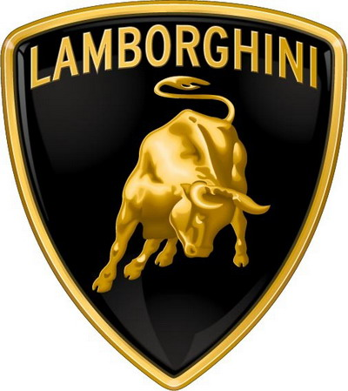
Lamborghini

Slide 2
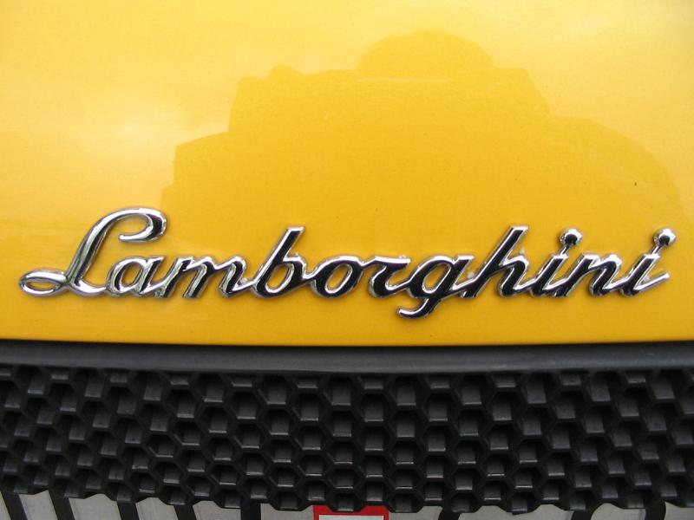
inhoudsopgave
Voorgrond
Inhoudsopgave
Geschiedenis
Mooiste lamborghini’s
Nieuwste lamborghini’s
Concepten
Murciélago
Einde

Slide 3
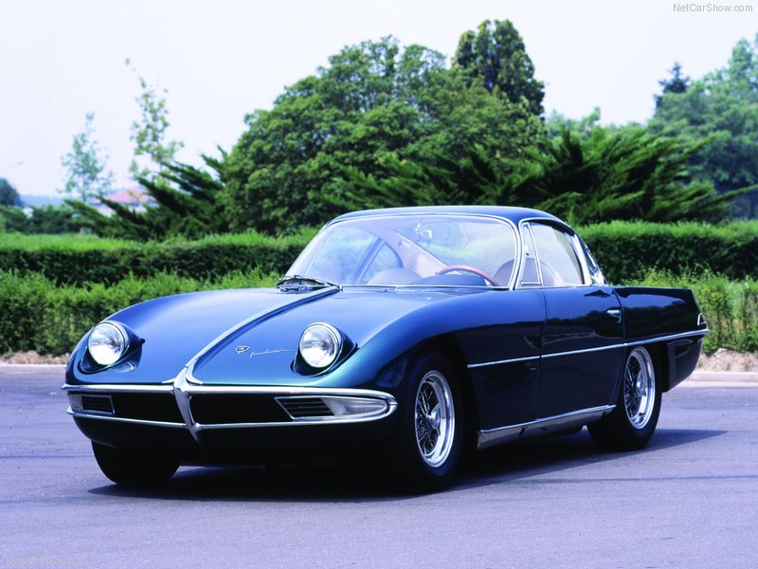
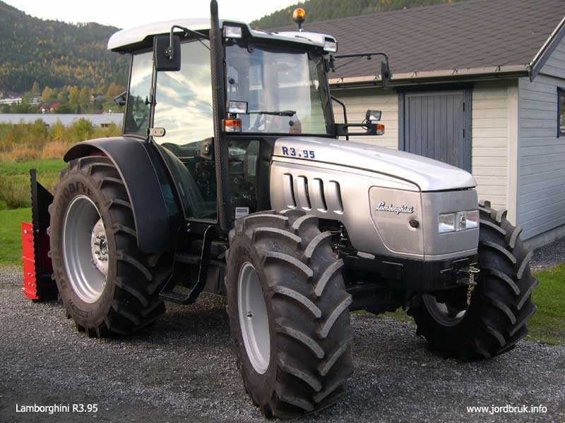
Geschiedenis
Alles begon met deze man Ferruccio Lamborghini.

Slide 4
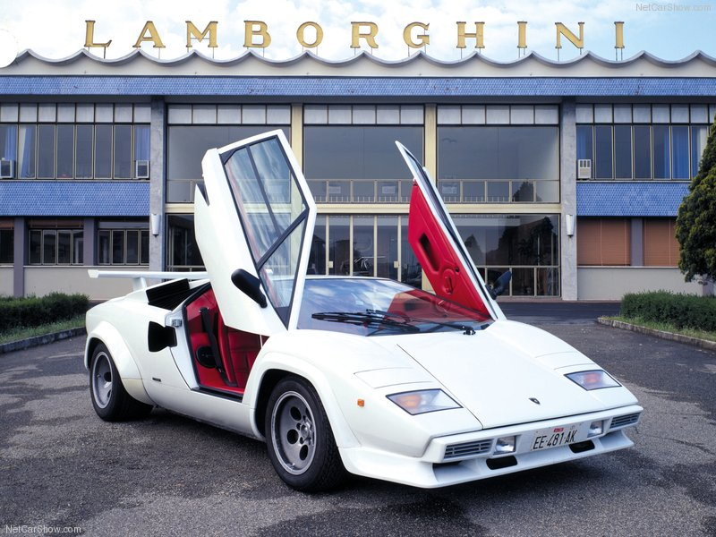
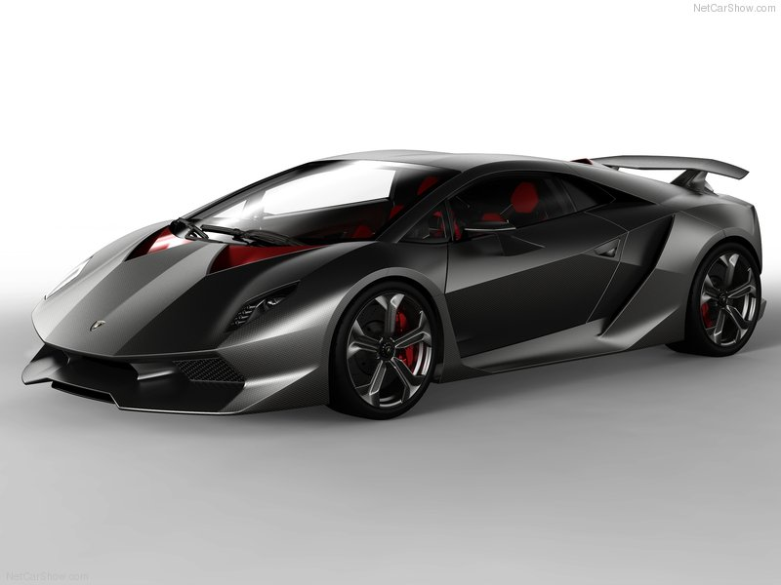
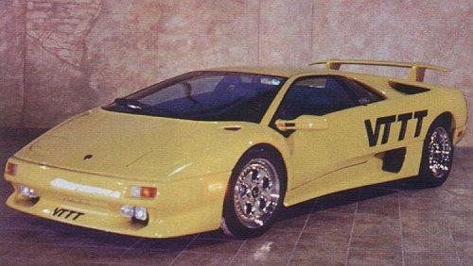
Mooiste lamborgini’s

Slide 5
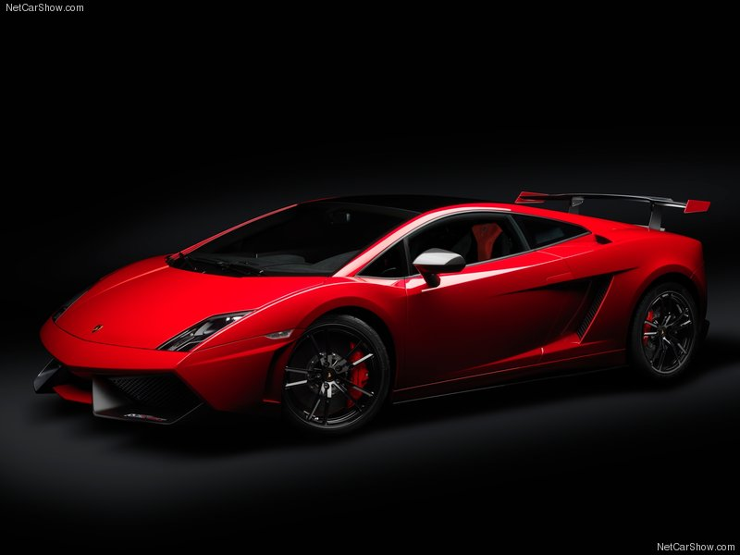
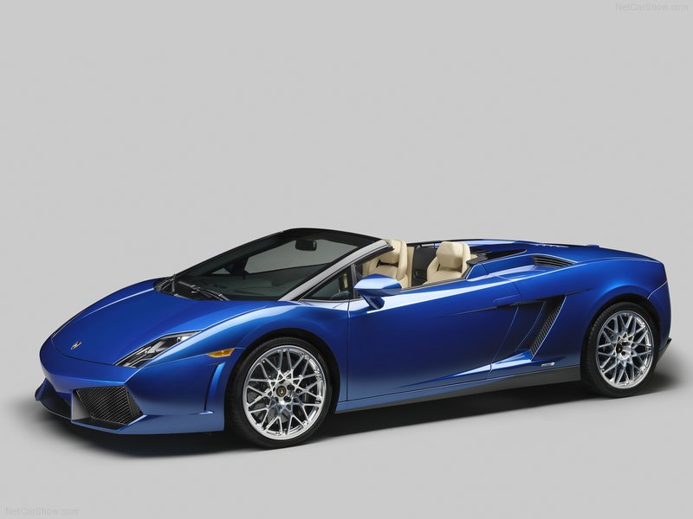
Nieuwste lamborghini’s

Slide 6
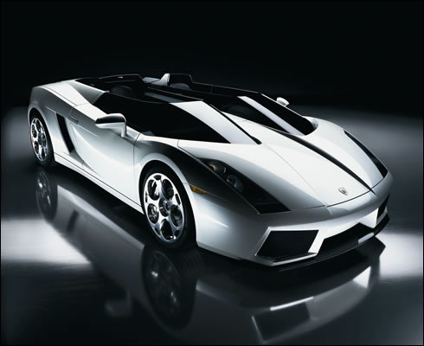
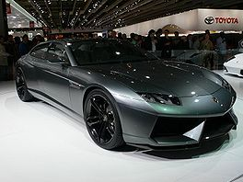
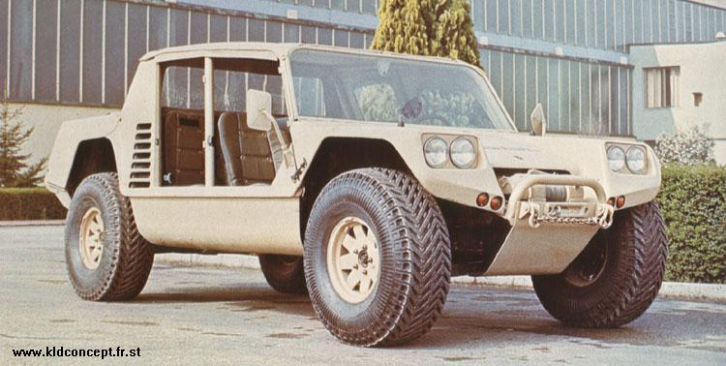
concepten
Lamborghini heeft 18 concepten gemaakt.

Slide 7
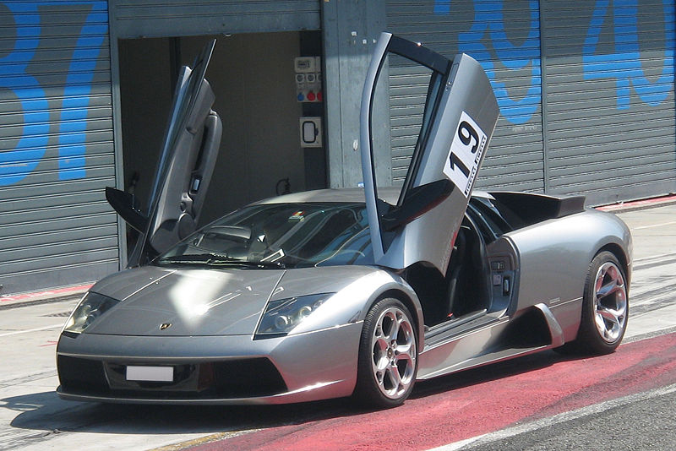
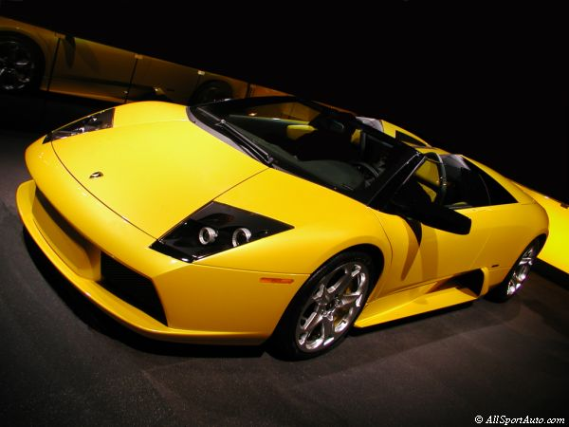
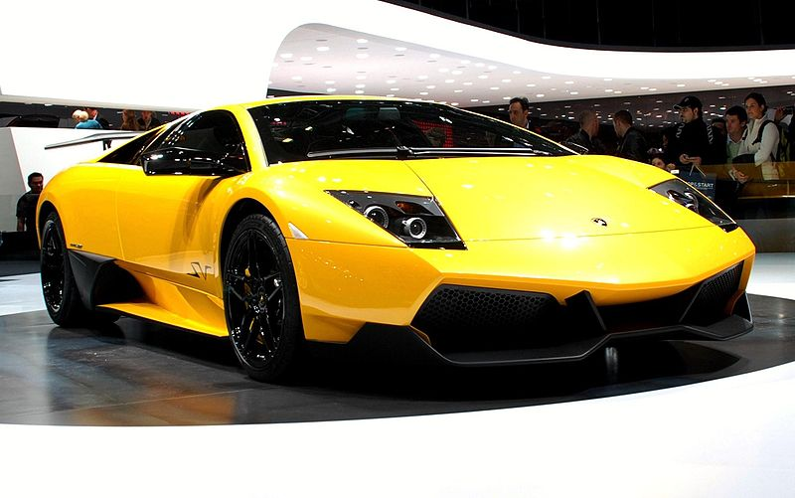
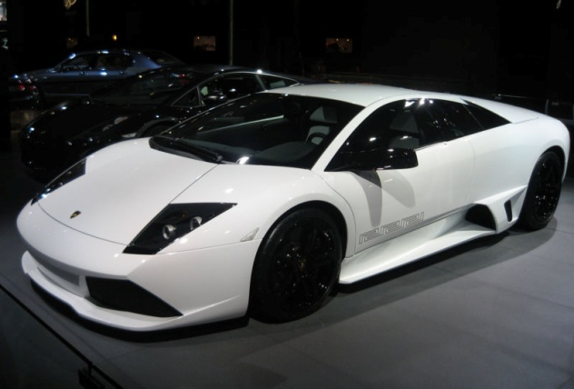
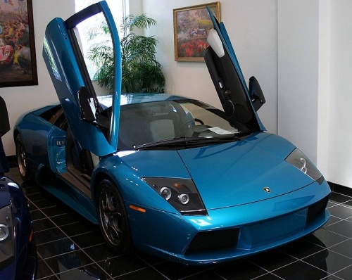
Lamborghini murciélago
7 verschillende uitvoeringen.
Murciélago coupé
Murciélago roadster
Murciélago super veloce
murciélago LP640 Versace
Murcielago 40th anniversary

Slide 8
einde

